Slide 1

Was ist Datenanalyse?

Slide 2
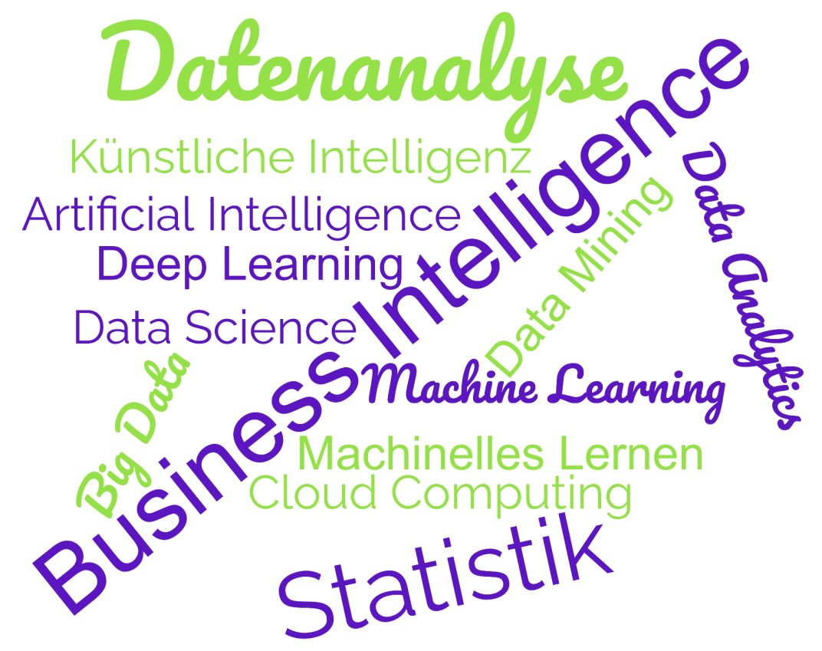
Begrifflichkeiten

Slide 3
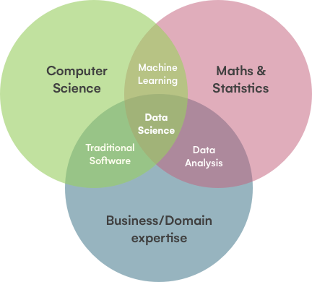
Datenanalyse / Data Analytics
Datenanalyst / Data Analyst
Informationsgewinnung aus Daten
Data Science
Data Scientist, Data Engineer
Problemlösen anhand von Daten
Business Intelligence (alt)
BI Specialist
Erstellung von Reportings mit SAP o.ä.
Business Analytics
Business Analyst
Schwerpunkt auf der BWL-Seite
Data Mining (alt)
Daten nach Mustern durchsuchen

Slide 4
Maschinelles Lernen
Maschinelles Lernen / Machine Learning / ML
Wie lernt eine Maschine?
Überwachtes Lernen (supervised learning)
Unüberwachtes Lernen (unsupervised learning)
Bestärkendes Lernen (reinforcement learning)
Künstliche Intelligenz (KI) / Artificial Intelligence (AI)
schwierig zu definieren: Alles was aktuell für Maschinen schwer ist
schwache/spezielle KI (weak/narrow AI) vs. allgemeine KI (general AI)
Deep Learning
Spezielle Form des Maschinellen Lernens
Algorithmen sind tiefe neuronale Netze

Slide 5

Big Data
Big Data wird durch 3-6 Vs definiert
Volume: Menge der Daten
Velocity: Geschwindigkeit, mit der Daten
erzeugt werden
Variety: Vielfalt der Daten
Veracity: Echtheit
Value: unternehmerischer Mehrwert
Validity: Datenqualität

Slide 6
Chancen & Risiken von Datenanalyse
Chancen
bessere Steuerung des Unternehmens
Zusammenhänge verstehen
Produktivitätssteigerung
Qualitätskontrolle
bessere Prognosen
Risiken
Garbage In – Garbage Out
Komplexitätsreduktion
Fehlanreize durch Key Performance Indikatoren
Verzerrung (Bias)
Sicherheit
unnötige Kosten

Slide 7
Aufgaben eines Datenanalysten
Projekte
Problemstellung herausarbeiten
Lösungen skizzieren und abstimmen
Projektmanagement
Aufgabenpakete definieren
Projektfortschritt erfassen
…
Koordination mit IT
Umsetzung
Präsentation
Routineaufgaben
Datenfluss kontrollieren
Reportings überwachen
Reportings erstellen und bereitstellen
KPIs präsentieren
Support für andere Abteilungen
Stammdatenpflege

Slide 8
Aufgaben eines Datenanalysten
Import: Datenquellen verstehen und erschließen (mit IT, Data Engineer)
Aufbereitung: Säubern, Transformation, fehlende Werte, Filterung, Pseudonymisierung, …
Modellierung: Datenmodell erstellen, geeignete Metriken und Kennzahlen, …
Visualisierung: Erstellung von Diagrammen, Grafiken, Dashboards
Analyse: Informationen verstehen und interpretieren, statistische Auswertungen
Verwaltung: Berichte, Code-Skripte, Benutzerverwaltung

Slide 9
Daten in Unternehmen

Slide 10
Daten in Unternehmen
Einteilung nach Erzeugung
Stammdaten (manuelle Pflege)
durch Prozesse erzeugte Daten (meist automatisch erzeugt)
Einteilung nach Datenart
Strukturiert (Tabellen, Eingabemasken)
Unstrukturiert (Textdokumente,
Emails, …)
Einteilung nach Abteilung
Einkauf / Beschaffung
Produktion / Fertigung
Vertrieb / Absatz
Finance
Personalwesen, Verwaltung
IT
Forschung & Entwicklung
Logistik

Slide 11
Daten in Unternehmen
Externe Datenquellen
Studien / Befragungen
Internet
Social Media
Konkurrenzseiten
Google Analytics
Datenstreams/APIs von Drittanbietern
Wetter
Börsenkurse
News
Daten von Drittanbietern
Kataloge

Slide 12
Daten in Unternehmen
In Datenbankdiagrammen wird nur der Tabellenkopf (Tabellenname und Spaltennamen) dargestellt
Lieferanten
LieferantID | Name | Adresse | Ansprech partner | KonditionID | …
1 | Firma A |  |  | 1
2 | Firma B |  |  | 1
3 | Firma C |  |  | 2
LieferantID
Name
Adresse
Ansprechpartner
KonditionID

Slide 13
Daten in Unternehmen: Einkauf
Welche Daten sind für den Einkauf relevant?

Slide 14
Daten in Unternehmen: Produktion
Welche Daten sind in der Produktion relevant?

Slide 15
Daten in Unternehmen: Vertrieb
Welche Daten sind für den Vertrieb relevant?

Slide 16
Daten in Unternehmen: IT
Welche Daten sind für die IT relevant?

Slide 17
Daten in Unternehmen: Finance
Welche Daten sind für Finance relevant?

Slide 18
Daten in Unternehmen: Personalwesen
Welche Daten sind für das Personalwesen relevant?

